Slide 1










ASDMR ECUADOR
@asdmr.ecuador
(+593) 99 583 8626
Conectados con Dios Ec
Unión Ecuatoriana ASDMR

Slide 2



ADVENTISTA DEL SÉPTIMO DÍA
MOVIMIENTO DE REFORMA

Slide 3



Asiste Puntual
Cada sábado 9:00am (Ecuador) por:
ASDMR ECUADOR
Unión Ecuatoriana ASDMR
Conectados con Dios Ec
Registro de asistencia

Slide 4

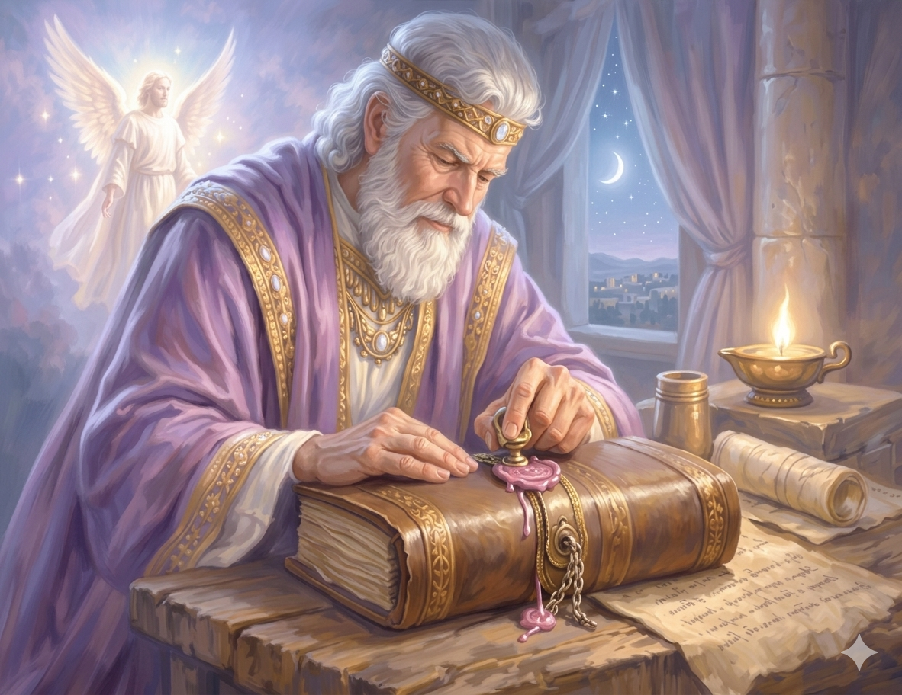


La lección de los niños para hoy es:
  Un Libro Sellado Reabierto
Sábado, 16 de mayo de 2026

Slide 5
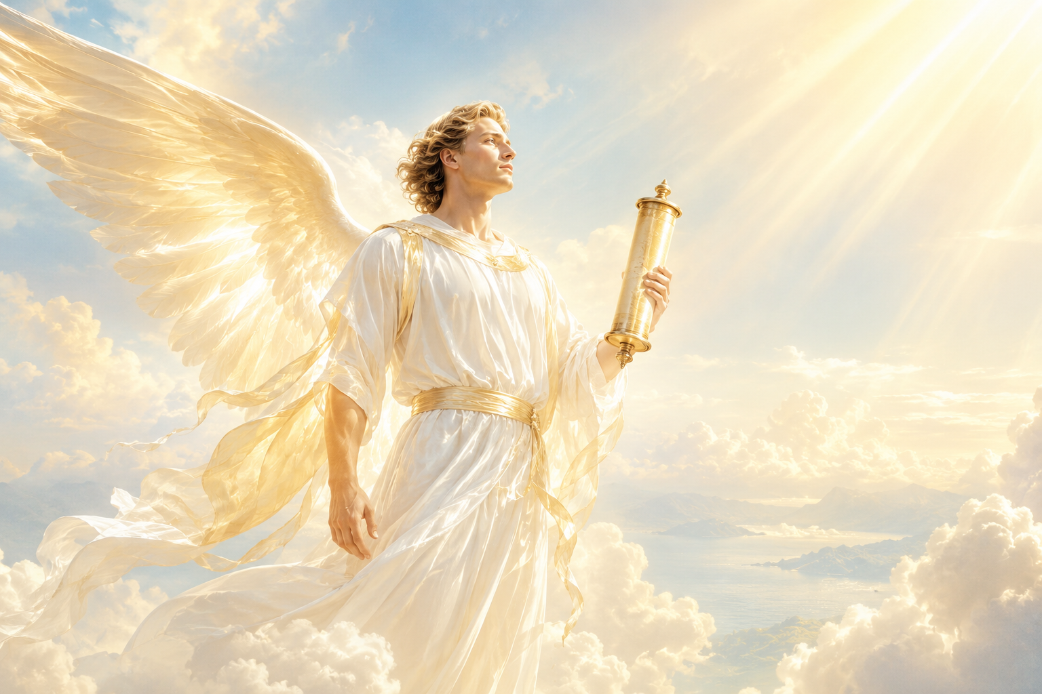
Un Libro Sellado Reabierto
Lección 7
Sábado, 16 de mayo de 2026

Slide 6



Verso bíblico de memoria
“Y fui al ángel, diciéndole que me diese el librito, y él me dijo: Toma, y trágalo; y él te hará amargar tu vientre, pero en tu boca será dulce como la miel.”
(Apocalipsis 10:9)
Idea central
“El poderoso ángel que instruyó a Juan no era otro que el mismo Jesucristo.”
Comentario Bíblico ASD [Comentarios de E. G. de White], tomo 7, pág. 982.
Introducción
Sábado, 16 de mayo de 2026

Slide 7
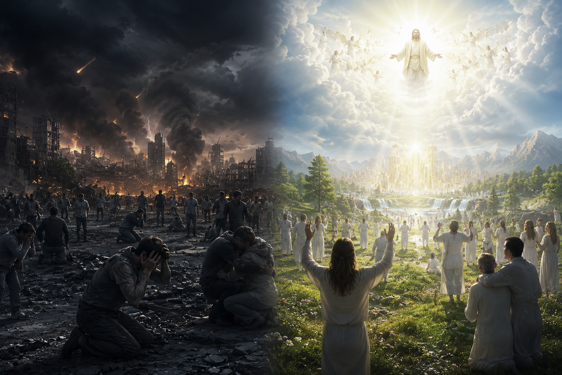
Describa la prueba y el triunfo revelados al final de la última visión de Daniel
La prueba final es un “tiempo de angustia” sin igual, que ocurre cuando Cristo concluye su obra de intercesión; el mundo experimentará los juicios finales y el pueblo de Dios atravesará una prueba extrema porque enfrentará odio, oposición y persecución…
…el triunfo final ocurre cuando Jesucristo se levanta para defender y librar a su pueblo, allí también se da lugar a la resurrección especial, donde los justos son levantados para contemplar su victoria y recibir la vida eterna, mientras que los impíos que participaron en su crucifixión resucitan solo para presenciar su gloria y vindicación.
Domingo
Los sabios resplandecerán

Slide 8
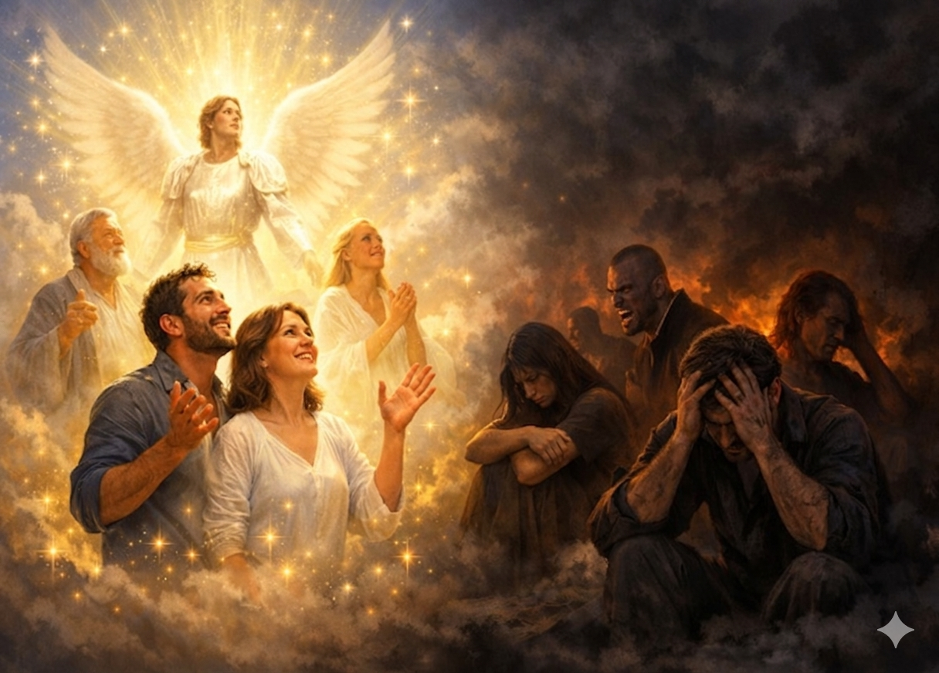
¿Cómo se verán los sabios en contraste con los impíos en ese día?
Los sabios se verán gloriosos y radiantes, resplandeciendo como el firmamento y como las estrellas para siempre, porque reflejarán el carácter y la gloria de Dios…
…en contraste, los impíos, cegados por su rechazo a la verdad, quedarán en oscuridad y vergüenza ante la gloria divina, serán separados del reino de Dios y sufrirán el juicio.
La diferencia entre ambos revela el fruto de la conversión: una vida iluminada por el Evangelio frente a un corazón endurecido por la incredulidad.
Domingo
Los sabios resplandecerán

Slide 9
Aunque Daniel recibió revelaciones extraordinarias acerca del desarrollo de la historia y de los acontecimientos finales, no le fue permitido comprender plenamente todo su significado…
…a Daniel se le instruyó que cerrara y sellara el libro de la profecía “hasta el tiempo del fin”, el debía confiar en que Dios preservaría ese mensaje y permitiría que fuera entendido por su pueblo en el momento señalado.
Cierra las palabras y sella el libro hasta el tiempo del fin.
¿Qué se le instruyó a Daniel hacer ahora?
Lunes
El libro sellado

Slide 10
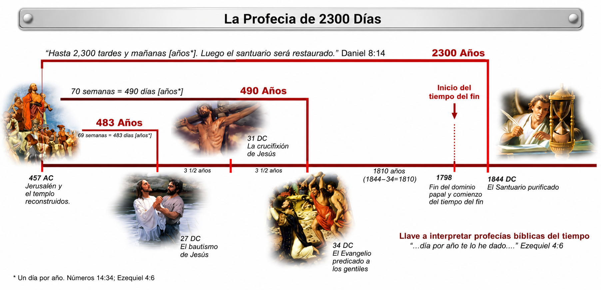
¿Qué muestra que las palabras del ángel señalaban el misterio de los 2,300 días, y cuándo se desvelaría ese misterio?
Las palabras del ángel señalaban el misterio de los 2300 días porque Gabriel afirmó que la visión era “para el tiempo del fin”…
…y posteriormente se ordenó cerrar y sellar “hasta el tiempo del fin” la parte de la profecía que se refería a los últimos días…
…este periodo comenzó en 1798, a partir de allí, hombres de fe y oración hallaron pruebas convincentes de que el fin de todas las cosas era inminente y lo proclamaron.
Lunes
El libro sellado

Slide 11
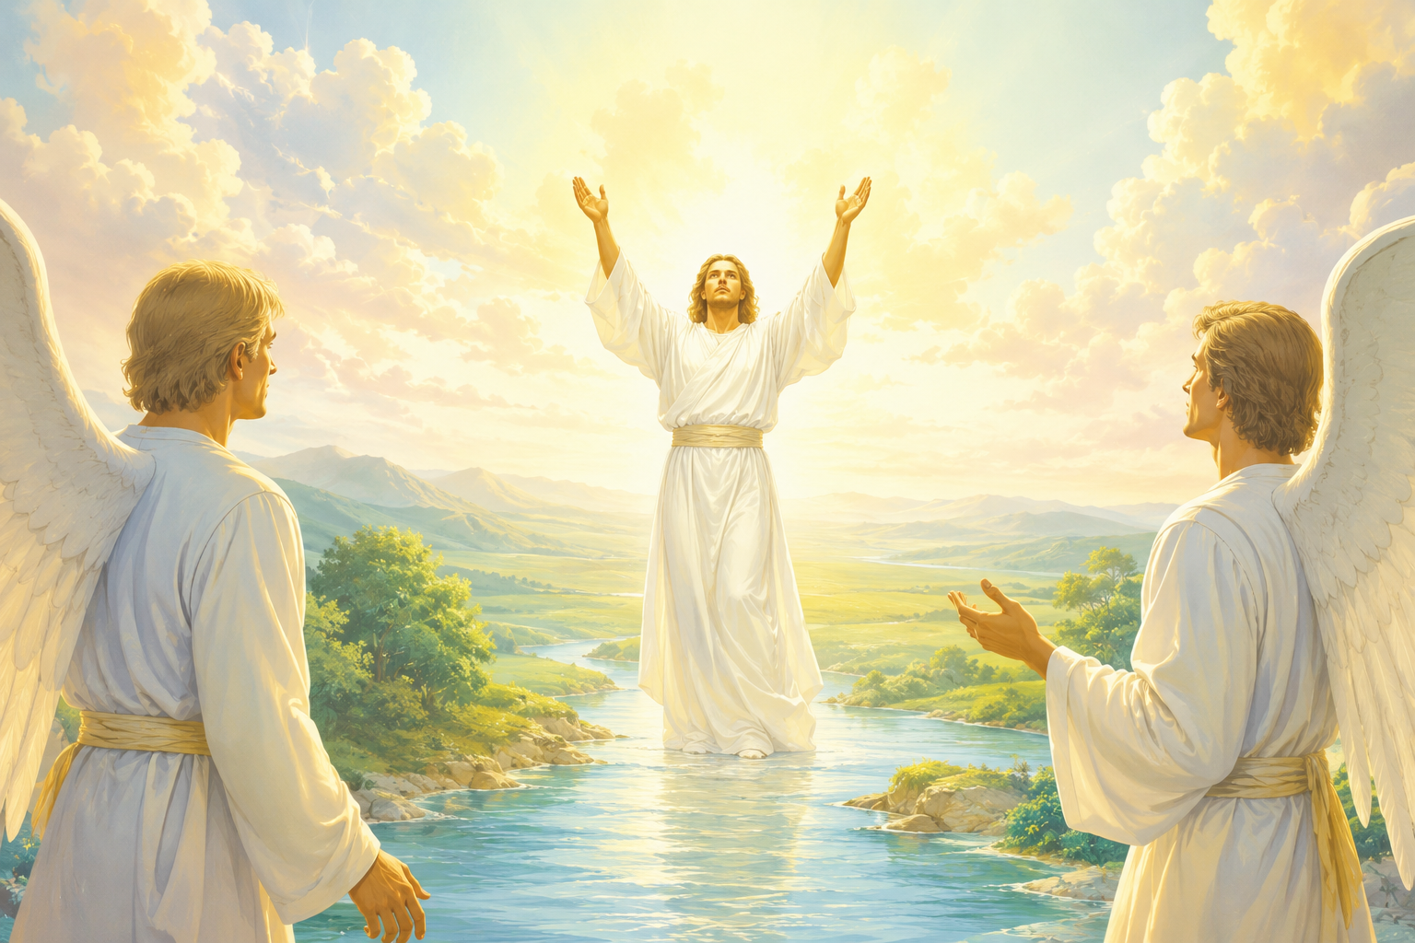
2. Por tiempo, tiempos y la mitad de un tiempo; y cuando se acabe la dispersión del poder del pueblo santo, todas estas cosas serán cumplidas.
El decreto solemne fue el juramento del varón vestido de lino, quien declaró que el periodo que se extendería hasta el “tiempo del fin” duraría: por tiempo, tiempos y la mitad de un tiempo…
…con ello, Dios aseguró que el sufrimiento de su pueblo tendría un límite exacto y que, al concluir ese período, comenzaría el tiempo del fin.
1. ¿Cuándo será el fin de estas maravillas?
Mientras Daniel miraba y escuchaba, ¿qué decreto solemne identificó el período que se extendía hasta el tiempo del fin?
Martes
El tiempo del fin

Slide 12
El período profético identificado en estos pasajes es de 1,260 años, expresado como “tiempo, tiempos y la mitad de un tiempo”, “42 meses” o “1,260 días”…
…este período comenzó en el año 538 d.C., cuando el papado consolidó su supremacía religiosa y política en Europa, y terminó en 1798, cuando el papa fue tomado prisionero por las tropas francesas.
En la profecía bíblica, un día representa un año literal, por tanto:
Tiempo, tiempos y la mitad de un tiempo, equivale:
Un tiempo (1 año): 360 días proféticos
Tiempos (2 años): 720 días proféticos
Mitad de un tiempo (1/2 año): 180 días proféticos
1260 días proféticos
1260 años literales
42 meses, equivale:
42 meses x 30 días 1260 días proféticos
1260 años literales
Comparando con otros pasajes, identifique el tiempo de este período profético.
Martes
El tiempo del fin

Slide 13
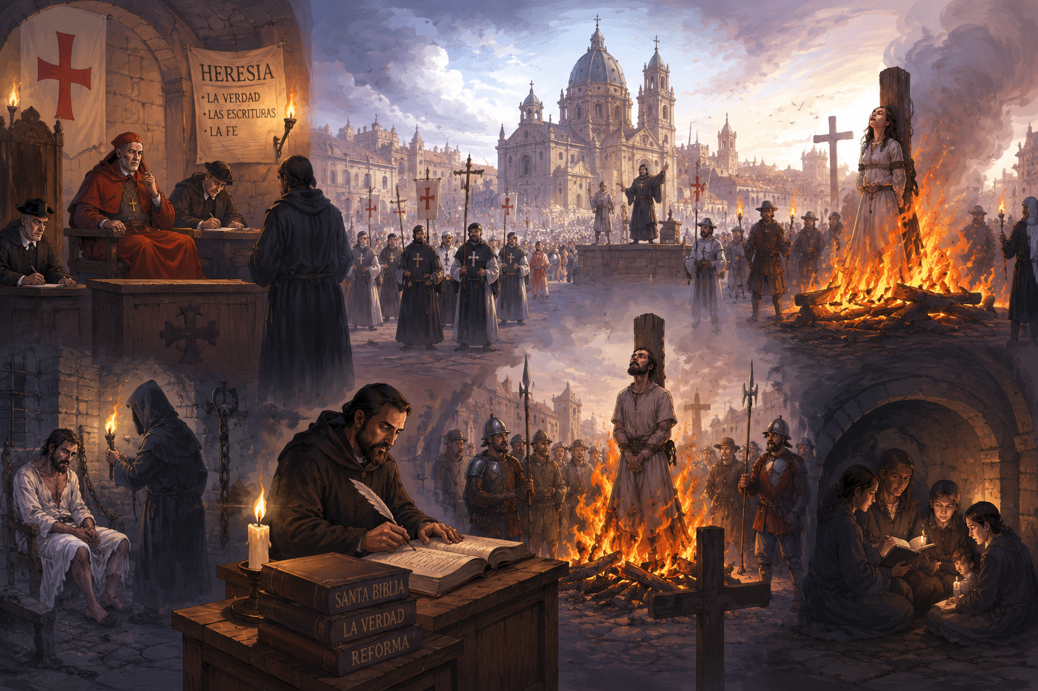
¿Cómo describió el ángel el período de los 1,260 años?
El ángel describió el período de los 1260 años como un tiempo en el que muchos de los fieles serían purificados y afirmados mediante las pruebas…
…se describe este tiempo como una era de gran oscuridad, marcada por la Inquisición y la persecución de millones de creyentes.
El sufrimiento de los fieles no fue en vano; Dios utilizó esas pruebas para preservar un testimonio puro y preparar a su pueblo para la restauración de la verdad.
Martes
El tiempo del fin

Slide 14
Notando el paralelo con Daniel 12:7, ¿cómo vio el profeta Juan la apertura de la visión sellada de Daniel?
Al igual que Daniel, Juan vio a Jesucristo con autoridad suprema, levantando su mano al cielo y pronunciando un juramento solemne relacionado con el tiempo profético…
…Juan vio a Jesús con el libro abierto lo que representaba, que las profecías que habían permanecido selladas hasta el tiempo del fin (1798), ahora estaban siendo comprendidas…
…también vio a Jesús jurar que “el tiempo no sería más” indicando que el tiempo profético (2300 días) había llegado a su culminación y que no habría nuevos períodos proféticos con fechas definidas.
Juan vio la apertura del libro sellado como un librito ya abierto, listo para ser estudiado y proclamado al mundo.
Miércoles
El libro desellado

Slide 15
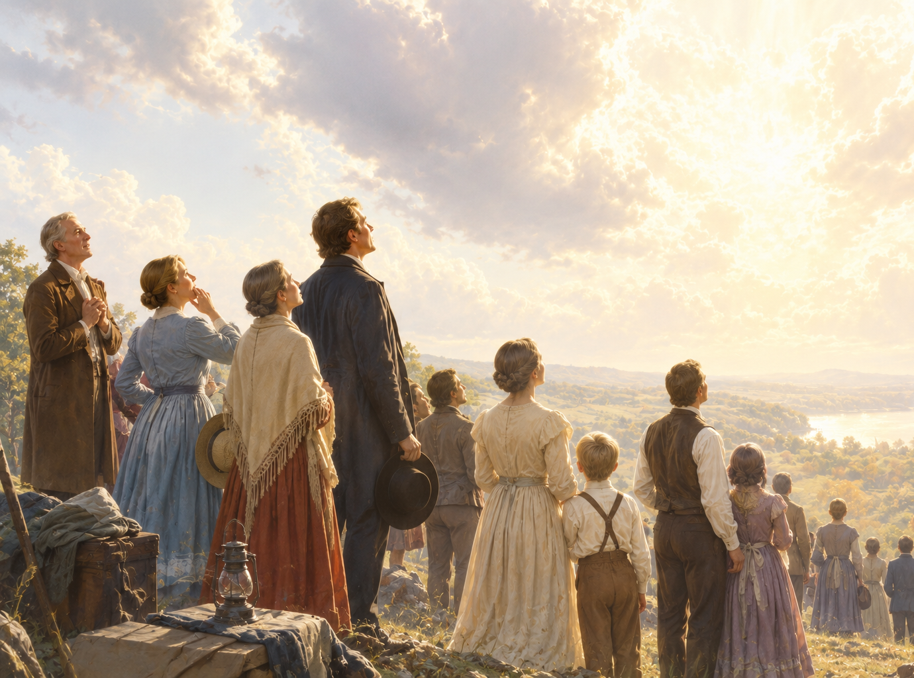
La experiencia simbólica de Juan reflejó la vivencia del movimiento adventista, primero, la esperanza del pronto regreso de Jesucristo los llenó de entusiasmo…
…pero luego sufrieron una profunda desilusión al no ver a Cristo regresar en 1844; en ese año Él inició la fase final de su ministerio en el santuario celestial.…
…sin embargo, los propósitos de Dios se estaban cumpliendo; Él estaba probando los corazones de los que profesaban estar esperando su venida.
Después de esa desilusión, Dios condujo al movimiento adventista a comprender más plenamente la profecía.
Explique cómo la experiencia de Juan al comer el librito fue un paralelo con la experiencia del movimiento adventista de 1840
Miércoles
El libro desellado

Slide 16
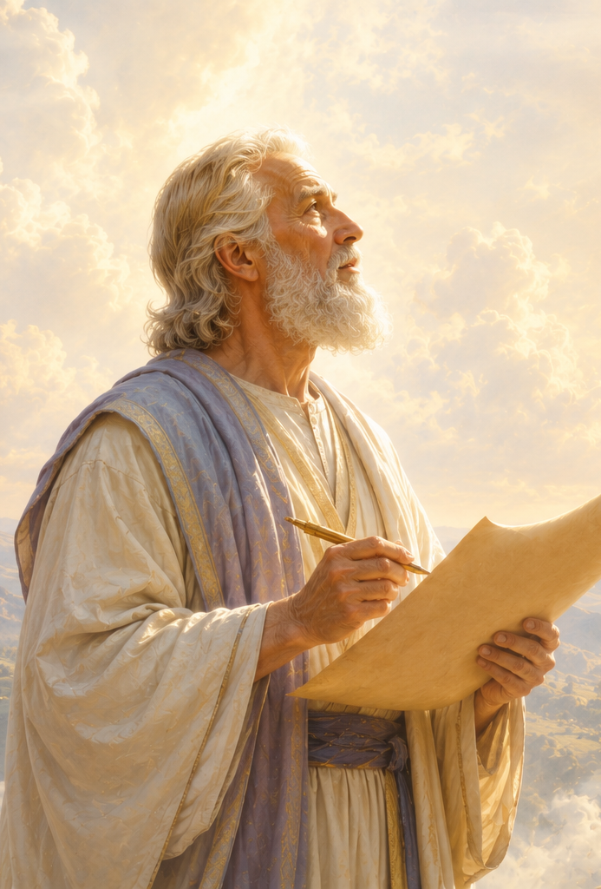
¿Cómo describió Ezequiel a Daniel, uno de sus contemporáneos?
Ezequiel describió a Daniel como uno de los hombres más justos de su tiempo, fue mencionado junto con Noé y Job…
…por lo que se le destaca también por su integridad, fidelidad y rectitud delante de Dios, aun en medio de circunstancias difíciles.
Jueves
Entre los sabios

Slide 17

Los verdaderamente sabios son quienes temen a Dios, comprenden su verdad y obedecen su Palabra, como lo hizo Daniel…
…para estar entre ellos debemos buscar la verdadera sabiduría en el temor de Dios y edificar nuestra vida sobre la obediencia a su Palabra...
…esto nos prepara para resistir la crisis final, permaneciendo firmes en Cristo sin dar lugar al pecado ni a las tentaciones de Satanás.
¿Cómo podemos estar entre los sabios como Daniel?
Jueves
Entre los sabios

Slide 18
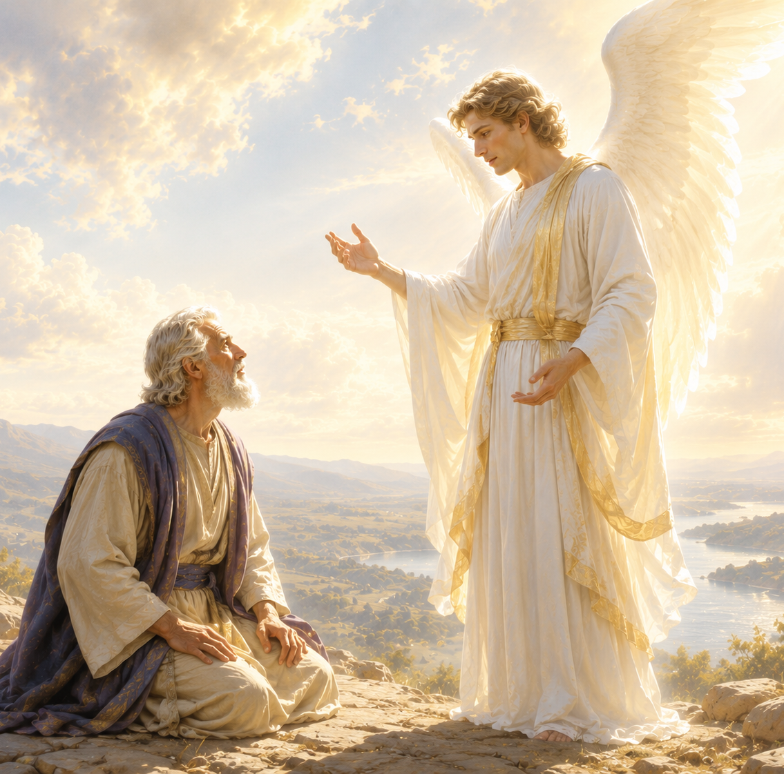
“Y tú irás hasta el fin, y reposarás, y te levantarás para recibir tu heredad al fin de los días.
Con esta promesa, Dios aseguró a su siervo que, aunque no viviría para ver el cumplimiento de todas las profecías…
…descansaría en la muerte y sería resucitado al final de la historia para recibir la recompensa reservada a los fieles.
¿Cómo despidió finalmente el ángel a Daniel?
Jueves
Entre los sabios

Slide 19





Aquellos que, como Daniel, temen a Dios, en el reino eterno serán glorificados y resplandecerán como el firmamento y como las estrellas para siempre, mientras disfrutan de la recompensa prometida por su fidelidad.
Aunque Daniel no comprendió plenamente la profecía relacionada con el tiempo del fin, Dios prometió que ese mensaje sería desellado en el tiempo señalado, esto comenzó en 1798 y alcanzó su cumplimiento final en 1844.
Al concluir los 1,260 años de supremacía papal en 1798, el libro de Daniel fue desellado, desde entonces aumentó la comprensión de las profecías y se proclamó con mayor claridad el mensaje del juicio y del pronto regreso de Jesucristo.
Simbolizado por el librito abierto de Apocalipsis 10, el libro desellado por Cristo permitió al movimiento adventista entender la profecía de los 2300 años y descubrir que en 1844 Jesucristo inició la fase final de su ministerio en el cielo.
Estar entre los sabios implica perseverar en la oración, el estudio diligente de las Escrituras y una obediencia constante a Jesucristo; esta relación íntima con Dios transforma el carácter, fortalece la fe y prepara al creyente para permanecer firme en la prueba.
Resumen
Afirmo lo que aprendí

Slide 20

Avanzo
Creo que Dios revela sus misterios en el tiempo señalado y que su Palabra es segura y digna de confianza.
al tomar buenas decisiones
¡Decido estudiar las profecías con fe y permitir que Dios guíe mi vida por medio de su Palabra!
Decisión
Aplico a mi vida lo que aprendí

Slide 21


Soy Mayordomo:
Planifico mi ofrenda
Para transferencias bancarias:
Banco Pacífico
Cuenta Corriente #637254
Banco Pichincha
Cuenta de Ahorros #3735728600
RUC: 1790984362001
ADVENTISTAS DEL SÉPTIMO DÍA MOVIMIENTO DE REFORMA UNION ECUATORIANA
DIEZMOS
OFRENDAS
“Hoy más que nunca, la fidelidad se aferra a la promesa”
Mayordomía
Malaquías 3:10

